Slide 1
Колька - герой
Республика Саха (Якутия)
Муниципальный район «Нюрбинский»
МБОУ «Антоновская СОШ» им.Н.Н.Чусовского
Выполнила: Васильева Анастасия, ученица 11 класса
Руководитель: Максимова Юля Александровна

Slide 2
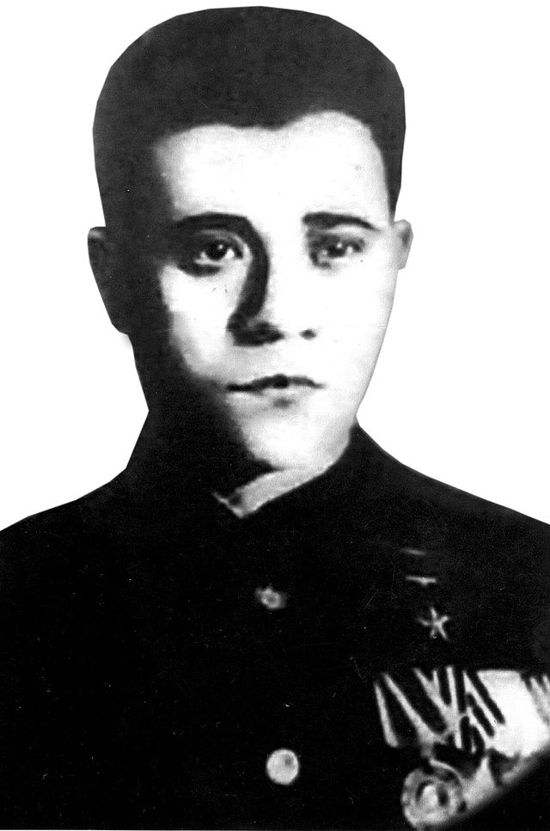
Меняются поколения людей, вместе с ними уходит история улиц, деревень, городов, чтобы сохранить историю мы должны ее собирать. История страны складывается из истории отдельных городов и поселков, поэтому важно знать историю своего края, чтобы помнить и историю своей страны.
Каждый житель нашего города должен не только знать название своей улицы, но и знать историю её создания. В Нюрбе немало улиц, носящих имена героев Великой Отечественной войны. Среди них - наши земляки.

Slide 3
Цель работы: формирование у детей нравственно-патриотических чувств и гордости за свою малую Родину; воспитание уважения к подвигу советских и российских воинов, тружеников тыла, одержавших победу в Великой Отечественной войне; формирование у подрастающего поколения активной гражданской позиции.
Задачи:
– расширить и углубить знания детей о городе Нюрба, его истории, героях, достопримечательностях, о героическом прошлом наших горожан.
– познакомить с историей улицы имени Николая Петровича Кудряшова;
– познакомить детей с биографией земляков, погибшего во время Великой Отечественной войны, Николае Петровиче и о его подвиге;
– расширить представления детей о защитниках страны в годы Великой Отечественной войны;

Slide 4
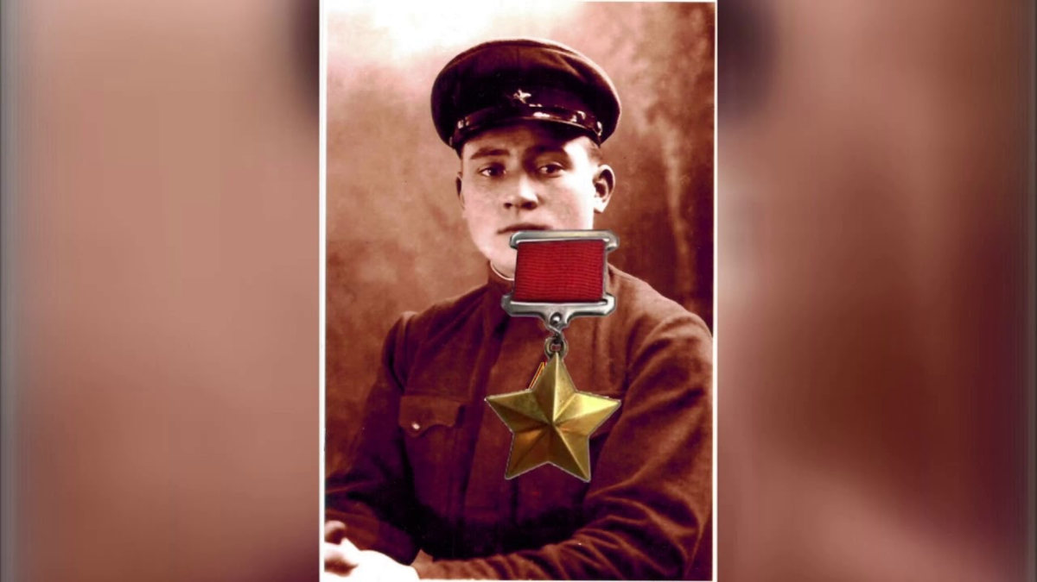
Николай Петрович Кудряшов
(1922-1973)

Slide 5
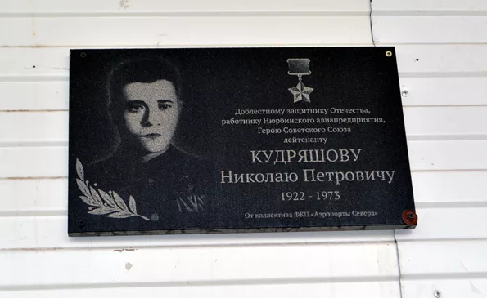
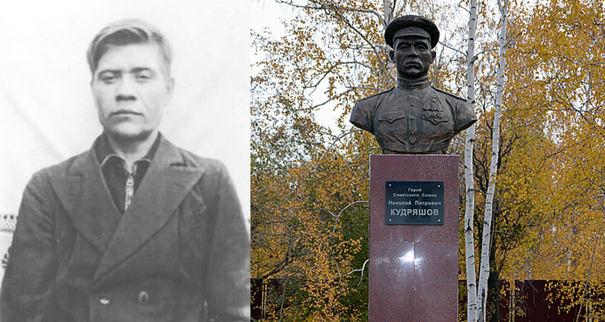
звание: лейтенант
Награды и премии:
-Герой советского союза
-орден ленина
-орден славы
-медаль «за отвагу»
-медаль «за победу над германией»
-медаль «за освобождение праги»

Slide 6
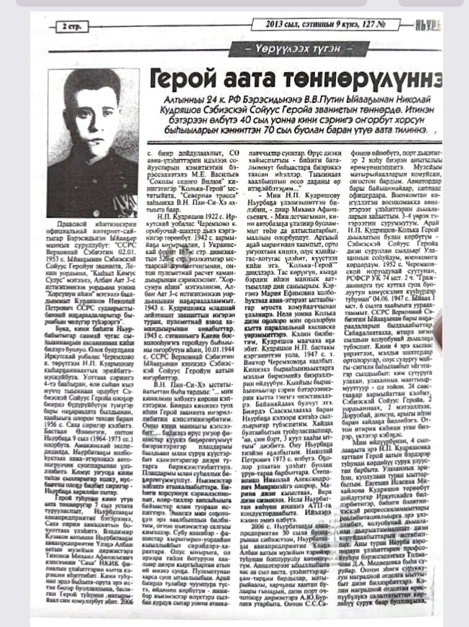
Путь восстановления доброго имени героя кудряшова

Slide 7
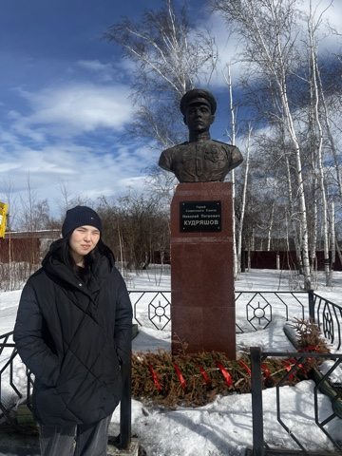
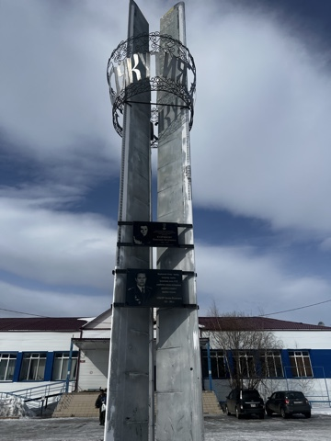
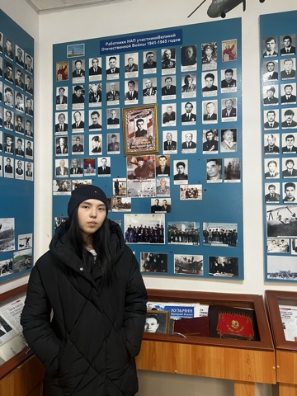
«я живу на улице героя»

Slide 8
Спасибо за внимание!

